Slide 1
ПСИХОЛОГИЧЕСКОЕ БЛАГОПРОЛУЧИЕ ЖЕНЩИНЫ
Бибикова Е.А.
женский психолог, медицинский психолог
Центра планирования семьи и репродукции
ГБУЗ АО «Архангельский клинический роддом им.К.Н.Самойловой»
г. Архангельск, 2016

Slide 2
Благополучие и чувство благополучия весьма значимы для всего внутреннего мира личности.
Неслучайно понятие благополучия взято ВОЗ в качестве основного для определения здоровья.
В нем здоровье это состояние полного физического, умственного и социального благополучия, а не только отсутствие болезней или физических дефектов. По мнению экспертов ВОЗ, благополучие в большей степени обусловлено самооценкой и чувством социальной принадлежности, чем биологическими функциями организма. Оно связано с реализацией физических, духовных и социальных потенций человека (Куликов Л.В., 2002).

Slide 3
3 уровня ПБ
Биологические (витальные)
Социальные
Психологические

Slide 4
Такое понимание родилось не случайно. Оно согласуется с подходами психологов к внутренней структуре личности, включающих неразрывное единство трех «Я»:
Физическое «Я»
Духовное «Я»
Социальное «Я»

Slide 6
По большому счету, психическое здоровье зависит от состояния нашего тела, психики и социального окружения.

Slide 7
Так из каких же составляющих складывается психологическое благополучие женщины?

Slide 8
Первое - это состояние женского организма.

Slide 9
Второе - социальное благополучие женщины. Под социальным благополучием понимают не только высокий уровень доходов и материального благосостояния, но и способность женщины гармонично и естественно взаимодействовать с другими людьми, с обществом, в котором она живёт.

Slide 10
Третье - психологическое здоровье женщины. Оно определяется способностью жить в мире и гармонии с собой, оценивать себя более менее объективно и адекватно – без самоуничижения и без излишне высокого мнения о себе.

Slide 11
Разумеется, все эти составляющие очень тесно связаны друг с другом и находятся в постоянном взаимодействии. Физическое здоровье напрямую влияет как на самооценку женщины, её психологическое здоровье, так и на способность женщины к взаимодействию с обществом (возможность обслуживать себя, возможность трудиться, уровень доходов). В свою очередь, социальный статус женщины, уровень её жизни влияет на здоровье женщины через жилищно-бытовые условия, доступность полноценного питания и хорошего медицинского обслуживания. Так же от социального статуса женщины во многом зависит её психологический комфорт, её самооценка и чувство удовлетворения от жизни. Наконец, психологическое здоровье женщины определяет её социальное благополучие через умение общаться с людьми, определять жизненные цели и достигать их.

Slide 12
Что значит быть благополучным с психологической точки зрения? К.Рифф

Slide 13
Вы можете нарисовать круг, разделить его условно на 6 секторов и оценить каждый сектор по десятибальной шкале.
Так наглядно сможете узнать, где именно и в каком аспекте вашей жизни есть нерешенные проблемы.
Останется только заняться их решением - а если займетесь, то решите обязательно!

Slide 14
1. ПРИНЯТИЕ СЕБЯ - позитивное самооценка, принятие не только своих положительных качеств, но и недостатков.
2. ПОЗИТИВНЫЕ ОТНОШЕНИЯ С ДРУГИМИ - умение сопереживать и способствовать быть открытым для общения, а также наличие навыков, помогающих устанавливать и поддерживать контакты с другими людьми, умение прийти к компромиссу .

Slide 15
3. КОМПЕТЕНТНОСТЬ - способность выполнять требования повседневной жизни , способность эффективно управлять своей жизнью,
4. ЛИЧНОСТНЫЙ РОСТ - стремление развиваться, учиться и воспринимать новое, чувство непрекращающегося развития и самореализации

Slide 16
5. НАЛИЧИЕ ЦЕЛЕЙ, придающих жизни направленность и смысл, ценность собственного опыта.
6. АВТОНОМНОСТЬ - способность следовать собственным убеждениям.

Slide 17
самопринятие
«+»
«-»
Обладает позитивным отношением к себе и своему прошлому; осознает и принимает разные стороны своего Я, включая как положительные, так и отрицательные качества
Не удовлетворен собой; разочарован своим прошлым; обеспокоен определенными личностными качествами; желает не быть тем, кем является

Slide 18
Позитивные отношения с другими
«-»
«+»
Получает удовлетворение от теплых, доверительных отношений с другими; заботится о благополучии других; способен к сильной эмпатии, привязанности и близости; понимает необходимость идти на уступки во взаимоотношениях
Недостаток близких, доверительных отношений с другими; ему трудно заботится о других, быть теплым и открытым; изолирован и фрустрирован в межличностных отношениях; не стремится идти на компромисс для поддержания важных связей с другими

Slide 19
Автономность
«+»
«-»
Самоопределение и независимость; способен противостоять социальному давлению, мыслить и вести себя независимо; саморегулирует свое поведение; оценивает себя, исходя из личных стандартов
Озабочен ожиданиями и оценками других; при принятии важных решений опирается на суждения других; его мышление и поведение подвержено социальному давлению

Slide 20
Компетентность
«+»
«-»
Обладает чувством мастерства и компетентности в овладении средой; осуществляет разнообразные виды деятельности; способен выбирать или создавать подходящий контекст для реализации личных потребностей и ценностей
Трудно справляться с повседневными делами; чувствует, что не способен улучшить или изменить окружающие обстоятельства; не осознает возможности, предоставляемые окружающей средой; отсутствует чувство контроля над внешним миром

Slide 21
Цели в жизни
«+»
«-»
Имеет цели в жизни и чувство направленности; чувство осмысленности своего прошлого и настоящего; имеет убеждения, придающие жизни цель;
Нет чувства осмысленности жизни; недостаток целей, чувства направленности; не видит целей и в своем прошлом; отсутствуют воззрения и убеждения, придающие смысл и цель в жизни.

Slide 22
Личностный рост
«+»
«-»
Обладает чувством продолжающегося развития и реализации своего потенциала; видит свой рост и экспансию; открыт новому опыту; наблюдает все большее совершенствование себя и своего поведения с течением времени; изменения отражают все большее познание себя и эффективность
Чувство личностной стагнации; отсутствует ощущение улучшения и экспансии со временем; чувство скуки и незаинтересованности в жизни; чувствует себя неспособным приобретать новые установки и способы поведения

Slide 23
благополучие
неблагополучие
Наличие ясных целей,
успешности реализации планов деятельности и поведения,
наличия ресурсов,
условий для достижения целей.
создают удовлетворяющие межличностные отношения,
возможности общаться и получать от этого положительные эмоции,
удовлетворять потребность в эмоциональном тепле.
появляется в ситуации фрустрации,
при монотонии исполнительного поведения и других подобных условиях.
Разрушает благополучие социальная изоляция (депривация),
напряженность в значимых межличностных связях

Slide 24
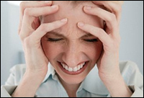
Такие проявления неблагополучия эмоциональной сферы, как тревожность, эмоциональное выгорание являются предвестником неврозов , способствуют нарушениям поведения, дезорганизации продуктивной деятельности.

Slide 25
Физиологические факторы: тип нервной системы
Люди со слабым типом нервной системы менее устойчивы к стрессу.
Как правило, у меланхоликов стрессовые реакции чаще всего связаны с возбуждением конституции, например, тревогой или испугом, тревожностью, характеризуются нервозностью и бессонницей.
У холериков типичная стрессовая реакция — гнев, страх неудачи и потери контроля, боязнь совершить ошибку.
У флегматиков под действием стресса снижается активность щитовидной железы, замедляется обмен веществ и может повышаться содержание сахара в крови. В стрессовых ситуациях они «нажимают» на еду, в результате чего могут становиться тучными. Наблюдается состояние «умственной тяжести», вялости, пересыпания.
Сильная нервная система сангвиников позволяет им легче всех справляться со стрессом.

Slide 26
Физиологические факторы: гормональные особенности.
Люди с пониженным уровнем кортизола в крови менее подвержены воздействию стресс-факторов.
Известно, что высокий уровень кортизола не только предрасполагает к сердечнососудистым заболеваниям или раку (в зависимости от генетической предрасположенности и влияния среды), но также повышает вероятность депрессивного, меланхолического настроения.

Slide 27
Личностные черты и стрессоустойчивость
• Уровень самооценки. Чем выше самооценка, ощущение важности своего существования, тем больше стрессоустойчивость.
• Уровень субъективного контроля (характеристика степени независимости, самостоятельности и активности человека в достижении своих целей, его личной ответственности за свои действия и поступки). Интерналы считают, что способны влиять на ситуацию, они занимают позицию «Я — не жертва» и берут ответственность за происходящее в свои руки. Тем самым они менее подвержены стрессовым влияниям, чем экстерналы, которые воспринимают ситуацию как результат внешних обстоятельств и, соответственно, более уязвимы.

Slide 28
Уровень личностной тревожности.
Тревожность не является изначально негативной чертой. Определенный уровень тревожности — естественная и обязательная особенность активной личности, поддерживающая инстинкт самосохранения. При этом высокая личностная тревожность тесно связана с эмоциональными срывами и психосоматическими заболеваниями.
Поэтому открытость, интерес к изменениям и отношение к ним не как к угрозе, а как к возможности развития на фоне адекватного уровня личностной тревожности приводит к повышению стрессоустойчивости.

Slide 29
• Баланс мотивации достижения и избегания.
Люди, мотивированные на достижение чего-либо, легче переносят стрессовую ситуацию, чем люди, мотивированные на избегание неудач.
«личности типа А».
Для них характерны нетерпеливость, подвижность, раздражительность, дух соперничества, честолюбие.
Людей данного типа принято относить к зоне риска по возникновению негативных последствий стресса. Люди этого типа едят, ходят, водят машину и говорят в ускоренном темпе.

Slide 30
Тип А практикует два или более дел в одно время. Например, некоторые мужчины типа А бреются и принимают ванну одновременно или используют две электрические бритвы, чтобы сэкономить время.
А некоторые женщины типа А сушат волосы двумя фенами по той же самой причине. Это люди типа А подписывают бумаги и в это время говорят по телефону на совершенно отвлеченные темы.

Slide 31
Люди типа А своеобразно ведут себя в ситуации выбора.
Например, в супермаркете покупатель типа А по мере приближения к кассе будет колебаться, прежде чем выберет очередь. Он обратит внимание на количество ждущих людей, оценит число предметов в каждой тележке и эффективность действий кассиров. И исходя из всех этих фактов, тип А предпочтет самую «быструю» очередь. Вы думаете, что после этого он успокоится? Вместо того чтобы спокойно ждать, личности типа А станут внимательно наблюдать за движением других очередей, чтобы удостовериться, не ошиблись ли они в выборе.
Уровень их стрессовых гормонов растет, когда они видят, что другие очереди двигаются быстрее. Они неистово злятся, если их очередь задерживается кем-то, кто проверяет цены по чеку, и буквально «взрываются», когда их очередь наконец-то подошла, а лента в кассовом аппарате закончилась.
По мнению ряда ученых, в опасности не все энтузиасты и трудоголики, а только те, кто враждебно относится к миру

Slide 32
Таким образом, тип А подразделяется на тип А Враждебный и тип А Усердный.
В отличие от людей первого типа, которые достаточно агрессивно настроены к миру, люди второго типа рассматривают любую незнакомую ситуацию как вызов, а не как угрозу. Они используют эту возможность для развития, ждут перемен к лучшему, много для этого делают, считают, что способны сами управлять своей жизнью, и, как правило, менее подвержены стрессу.

Slide 33
Люди типа В спокойны и не раздражительны. Они не так реактивны, как тип А, но это вовсе не означает, что тип В менее честолюбив и не стремится к успеху.
Просто у них другие методы достижения целей. Даже в значимой ситуации люди типа В не паникуют, не теряют самообладания и не действуют в состоянии повышенной тревожности. Они не создают себе ненужного стресса, спокойно реализуют свои возможности, и, как следствие, их здоровье вне опасности.

Slide 34
Исследователи стресса выделили еще один тип личности — «вечно рискующие», или «искатели приключений» (люди типа Т).
Их легко можно узнать, поскольку именно они постоянно в поисках приключений, о которых другие даже не помышляют. Например, таких, как прыжки с парашютом или полеты на дельтаплане. Они всегда считают, что «стакан наполовину полон», и не поддаются стрессу.

Slide 35
Итак, стресс – это психофизиологическая реакция, которая является неотъемлемой частью нашей жизни, стресс имеет способность закалять психику человека и подготавливать его к более сложным ситуациям в будущем.

Slide 36
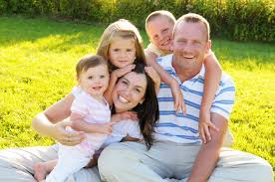
социальные факторы
семья

Slide 38
Общение с друзьями.

Slide 39
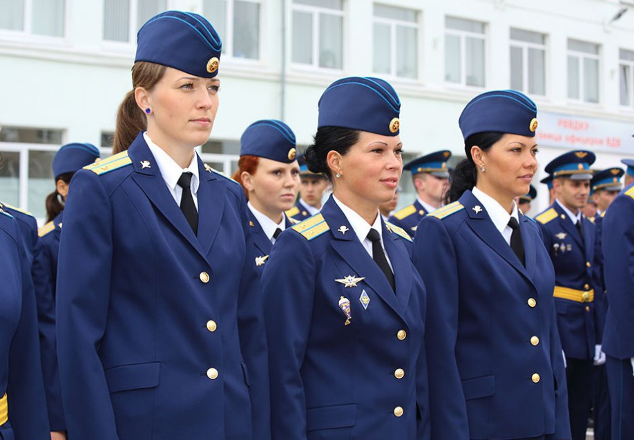
Профессиональная деятельность

Slide 40
1. АКТИВНОСТЬ И ДЕЯТЕЛЬНОСТЬ
Парадокс: чем больше у женщины ответственности и дел, тем больше она в итоге успевает.
И дело не в возрасте или энергичности, а в совершенно конкретном трудолюбии.
Привычка трудится, выводящая ритм жизни на определенные обороты, уже не может позволить женщине упустить что-либо из ею же утвержденного графика.
Потому, с прибавлением функций – рабочих или материнских - активная женщина справляется с ними, не упуская своих привычных обязанностей.

Slide 41
2. УЛЫБЧИВОСТЬ И ИСКРЕННОСТЬ
Вздорный характер и неумение радоваться жизни – это не людская прихоть, а совершенно конкретная реакция организма и психики.
Функция позитивного восприятия действительности – воспитуемая, и лежит в области работы над собой. Стоит попробовать (сначала искусственно), радоваться малому: солнышку на чистом капоте машины, удачно испеченному кексу, 20 отжиманиям, нежному постельному белью....
Постепенно, умение улыбаться мелочам входит в привычку и приобретает ту самую искренность, перед которой мало кто может устоять.

Slide 42
3. ВЕЖЛИВОСТЬ
Вежливость – это нравственная категория, восходящая к понятию национальной культуры: быть вежливым в разных странах означает совершенно разное.
Давая жизнь новому поколению, надо отдавать себе отчет в том, что мы ответственны за его воспитание.
Только родительский пример формирует у ребенка базовые истины: быть уважительным к старшим и ответственным за свои поступки, бережно относиться к природе.

Slide 43
4. УХОЖЕННОСТЬ
Необходимость следить за собой, безусловно, важна для обоих полов, но фундаментальна именно для женщины.
Находить на себя время – это не роскошь, и не обязанность, а удовольствие!
Ценное уточнение: быть ухоженной – значит носить отглаженное платье, чистые волосы и тонкий аромат.

Slide 44
5. ОТСУТСТВИЕ МЕХАНИЗМОВ САМОРАЗРУШЕНИЯ
Здесь все просто. Базовое женское предназначение накладывает на нее ответственность: не рисковать, быть разумной, с умом выбирать увлечения. И я сейчас не про парашют))

Slide 45
7. ДОСУГ
Важный, показательный и очень интересный признак. Так почему же важен досуг? Работа накладывает обязательства: субординация, дресс-код, рабочее время. При всем желании, быть естественным на работе невозможно.
Вместе с тем, выбирая, каким образом потратить свое свободное время, женщина не только выбирает эмоции, необходимые ей в данный момент, но и неосознанно формирует свой внешний образ.
С точки зрения психологического здоровья, важен именно факт досуга– каждый человек отдыхает по своему и разных людей гармонизируют разные вещи.

Slide 46
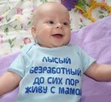
Несколько правил
Ценить то, что имеешь.
Потратьте немного времени на то, чтобы оценить, за что вы должны быть благодарны судьбе. Исследование, проведенное в Калифорнийском университете Дэвиса, показало: люди, ежедневно работавшие над тем, чтобы выработать у себя чувство благодарности, находились в приподнятом настроении, хорошем физическом самочувствии, ощущали прилив энергии.
Эта техника улучшает настроение,
так как уменьшает выделение
гормона стресса кортизола на 23%.

Slide 47
Избегать вопросов «А что, если?»
Все сомнения, начинающиеся с вопроса «А что, если?», только подогревают стресс и беспокойство. Чем больше вы будете волноваться о том, как будут развиваться события, тем меньше времени останется на то, чтобы найти способ взять себя в руки. Умеющие владеть собой люди знают, что вопрос «А что, если?» заведет их только туда, куда им не надо идти.

Slide 48
Оставаться положительно настроенными.
Позитивные мысли – отличный способ победить стресс, они переключают ваш мозг на другие, более приятные вещи. Вам нужно только слегка помочь своему блуждающему уму.
Любая позитивная мысль перенаправит ваше внимание в нужную сторону.
Когда дела идут хорошо, и у вас хорошее настроение, сделать это довольно легко.
Но если все кругом не ладится, и вы переполнены мрачными мыслями, тогда это будет сложнее.

Slide 49
Вспомните свой день и выберите
одно хорошее событие, которое
с вами случилось. Это может быть
любая мелочь. Если сегодня с вами
ничего хорошего не произошло,
можно вспомнить предыдущий день или даже прошлую неделю. А может быть, в вашей жизни скоро должно случиться какое-то потрясающее событие? Например, долгожданный отпуск. Подумайте о нем.
Главное, переключить свое внимание на хорошее в тот момент, когда ваши мысли становятся мрачными.

Slide 50
Отключаться.
Если вам приходится быть на связи по работе 24 часа в сутки, вы в зоне риска. В вашей жизни слишком много факторов, которые могут вызвать стресс. Невероятно трудно расслабиться, когда в любой момент на ваш телефон может прийти сообщение, которое заставит вас думать о работе (а зачастую и нервничать).
Не можете отключиться от работы по вечерам в будние дни? Попробуйте сделать это хотя бы на выходных.
Установите для себя периоды в течение дня, когда вы будете недоступны для своих коллег.
Вскоре вы удивитесь тому, как на вас подействуют такие перерывы. И тому, насколько меньше станете нервничать, когда в вашем расписании появится время для душевной перезагрузки.

Slide 51
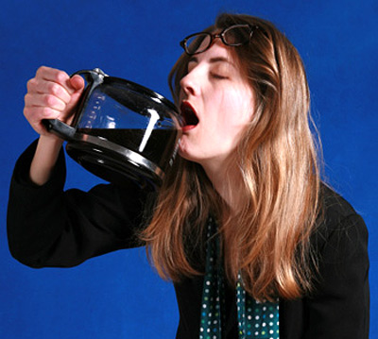
Меньше кофеина.
Кофеин способствует выделению адреналина. Адреналин развязывает механизм «бей или беги», который в угрожающей ситуации заставляет человека либо встать и сражаться, либо спасаться бегством. Эта природная реакция ослабляет рациональное мышление. Она, конечно, поможет, если на вас нападет медведь, но может и навредить – например, если вам надо ответить на резкое письмо. Кофеин приводит мозг и тело в излишне возбужденное состояние, поведение начинает определяться эмоциями. Стресс, вызванный кофеином, держится довольно долго.

Slide 52
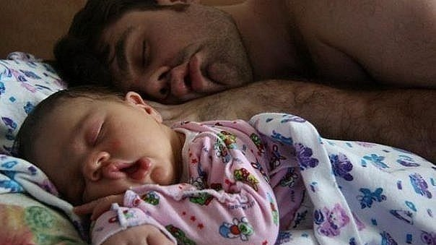
Спать.
Пожалуй, самый простой способ победить стресс.
Когда человек спит, его мозг подзаряжается: перемешивает дневные воспоминания, сохраняет или отбрасывает их. В итоге вы просыпаетесь бодрым и с ясной головой. Если вы спите мало или неправильно, ваши самоконтроль, внимание и память ослабевают. Нехватка сна повышает уровень гормона стресса, даже в отсутствие внешней причины. Из-за напряженной работы вам может казаться, что у вас нет времени поспать, но нормальный ночной сон может стать единственным фактором, который поможет вам сохранить контроль над ходом событий.

Slide 53
Не думать о себе плохо.
Для контроля над стрессом очень важно уметь подавлять в самом зародыше дурные мысли о самом себе. Причем, чем дольше вы прокручиваете их в голове, тем большую власть они приобретают.
Помните: это просто мысли, а не факты. Как только вы понимаете, что они овладели вами, внутренний голос в этот момент должен сказать: «Надо остановиться и все это записать». Стоит в буквальном смысле слова остановиться, что бы вы ни делали в этот момент, и записать то, что роится в вашей голове.
Как только вы сумели замедлить ход негативных мыслей, вы сможете более рационально и ясно оценить их правдоподобие.
Скорее всего, ваши высказывания, в которых вы используете слова «никогда», «самый плохой», «никогда больше» и т. д., не соответствуют действительности.

Slide 54
В тот момент, когда вы осознаете, что мысли — это не факты, вы сможете вырваться из мрачного заколдованного круга и найти выход из стрессового состояния.

Slide 55
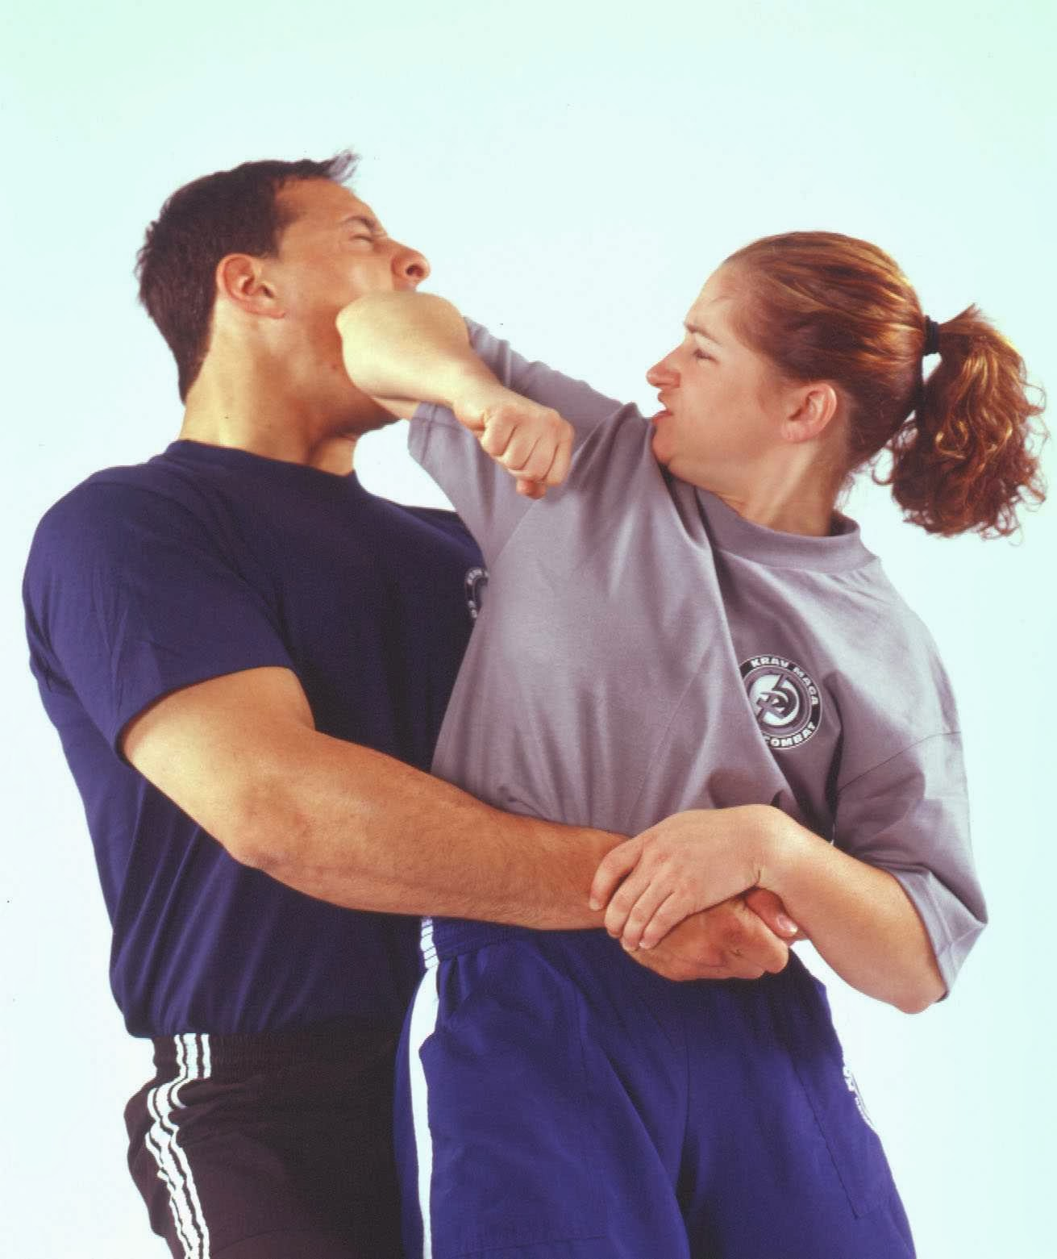
Менять взгляд на вещи.
Если вы не можете управлять событиями, вы можете управлять своей реакцией на них.
Так что прежде чем начать страдать, на минутку попробуйте посмотреть на ситуацию с другой стороны.
Особенно, если речь идет о мысленных формулировках в стиле «все идет не так» или «ничего не получается».

Slide 56
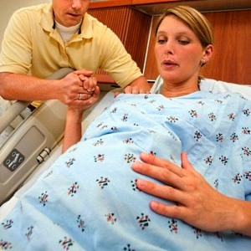
Дышать.
Самый легкий способ указать стрессу на дверь – правильно дышать.
На первый взгляд, это выглядит довольно просто, но на самом деле трудно продержаться больше одной-двух минут. Ваш мозг обязательно попытается отвлечь вас, и, скорее всего, у него это получится. Ничего страшного: попробуйте снова сосредоточиться на дыхании. Если не получается, посчитайте свои вдохи и выдохи – например, до двадцати. Затем снова начинайте с единицы. Если собьетесь со счета, всегда можно начать сначала.
Это упражнение может показаться слишком легким или немного глупым, но вы удивитесь тому спокойствию, которое ощутите в конце. И тому, насколько легче вам станет прогонять беспокойные мысли, которые, как казалось, поселились в мозгу навечно.

Slide 57
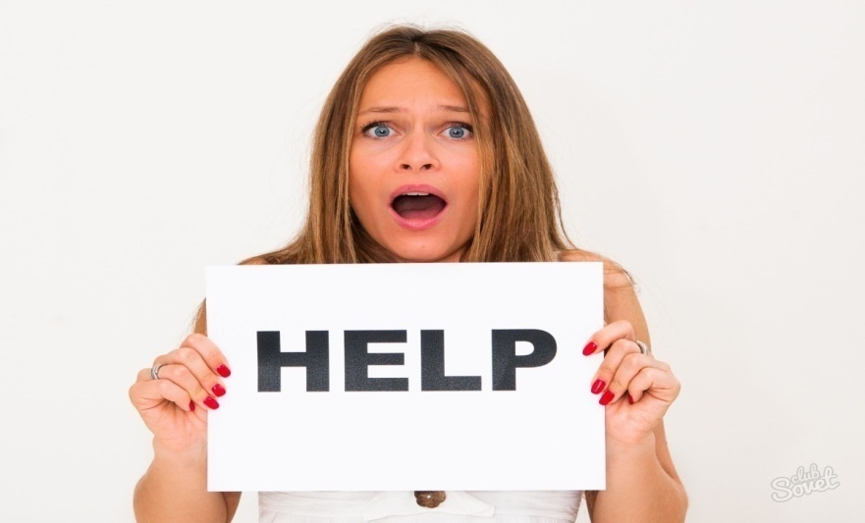
Не стесняться просить о помощи.
Стремление решать все самому соблазнительно, но часто неэффективно. Чтобы сохранять спокойствие и личную эффективность, надо уметь признавать свою слабость и не стесняться просить о помощи, когда вы будете в ней нуждаться.
Для этого у вас должен быть свой круг поддержки – друзья, команда на работе, родные, которые поддержат вас в трудную минуту, когда вы не сможете справиться с ситуацией уже самостоятельно.
Простое обсуждение с ними беспокоящих вас вопросов уже поможет выйти страхам, ослабит стресс и позволит взглянуть на происходящее со стороны.
К тому же, люди из вашего круга
поддержки смогут увидеть тот выход,
которые не замечаете вы сами, –
они не так эмоционально связаны
с этой ситуацией.
Просьба о помощи не только ослабит стресс, но и укрепит ваши личные отношения с этими людьми.

Slide 58
Спасибо
за
внимание!

Slide 59
ПСИХОЛОГИЧЕСКОЕ БЛАГОПРОЛУЧИЕ ЖЕНЩИНЫ
Бибикова Е.А.
женский психолог, медицинский психолог
Центра планирования семьи и репродукции
ГБУЗ АО «Архангельский клинический роддом им.К.Н.Самойловой»
г. Архангельск, 2016

